Slide 1
«Экологическое ассорти»

Slide 2
«Как можно познать себя? Только путем действия, но никогда - путем созерцания.» (И. В. Гете)

Slide 4
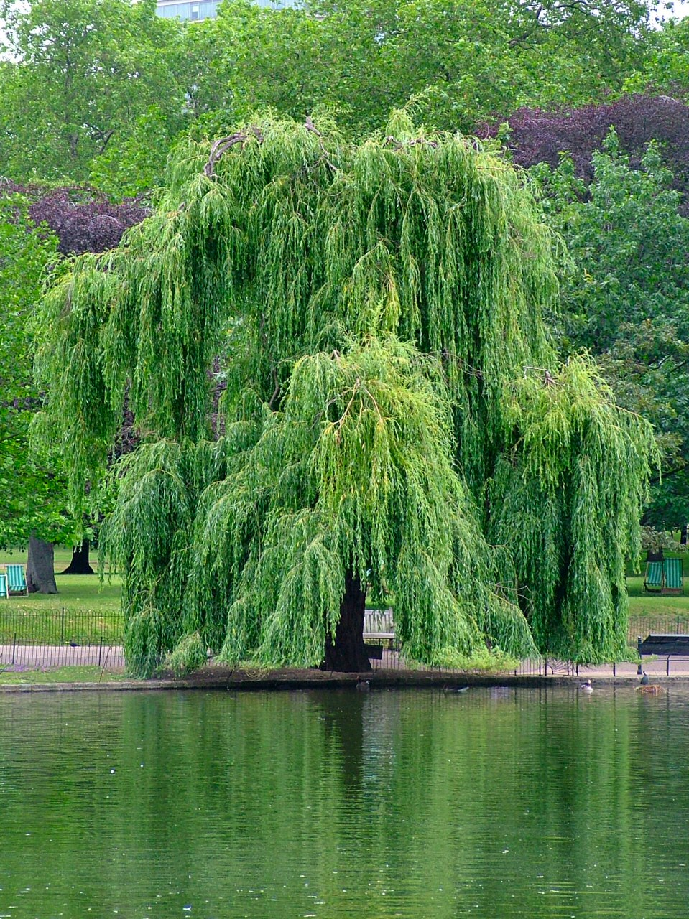

Slide 5
: «Я сорвала цветок – и он увял. Я поймала мотылька – и он умер у меня на ладони. И тогда я поняла, что прикоснуться к природе можно только сердцем». (Е.Л. Прасолова)

